Slide 1

Put the Earphone To the Bluetooth device : The PEB
D조 민상규, 손승현, 임현, 정우철

Slide 2
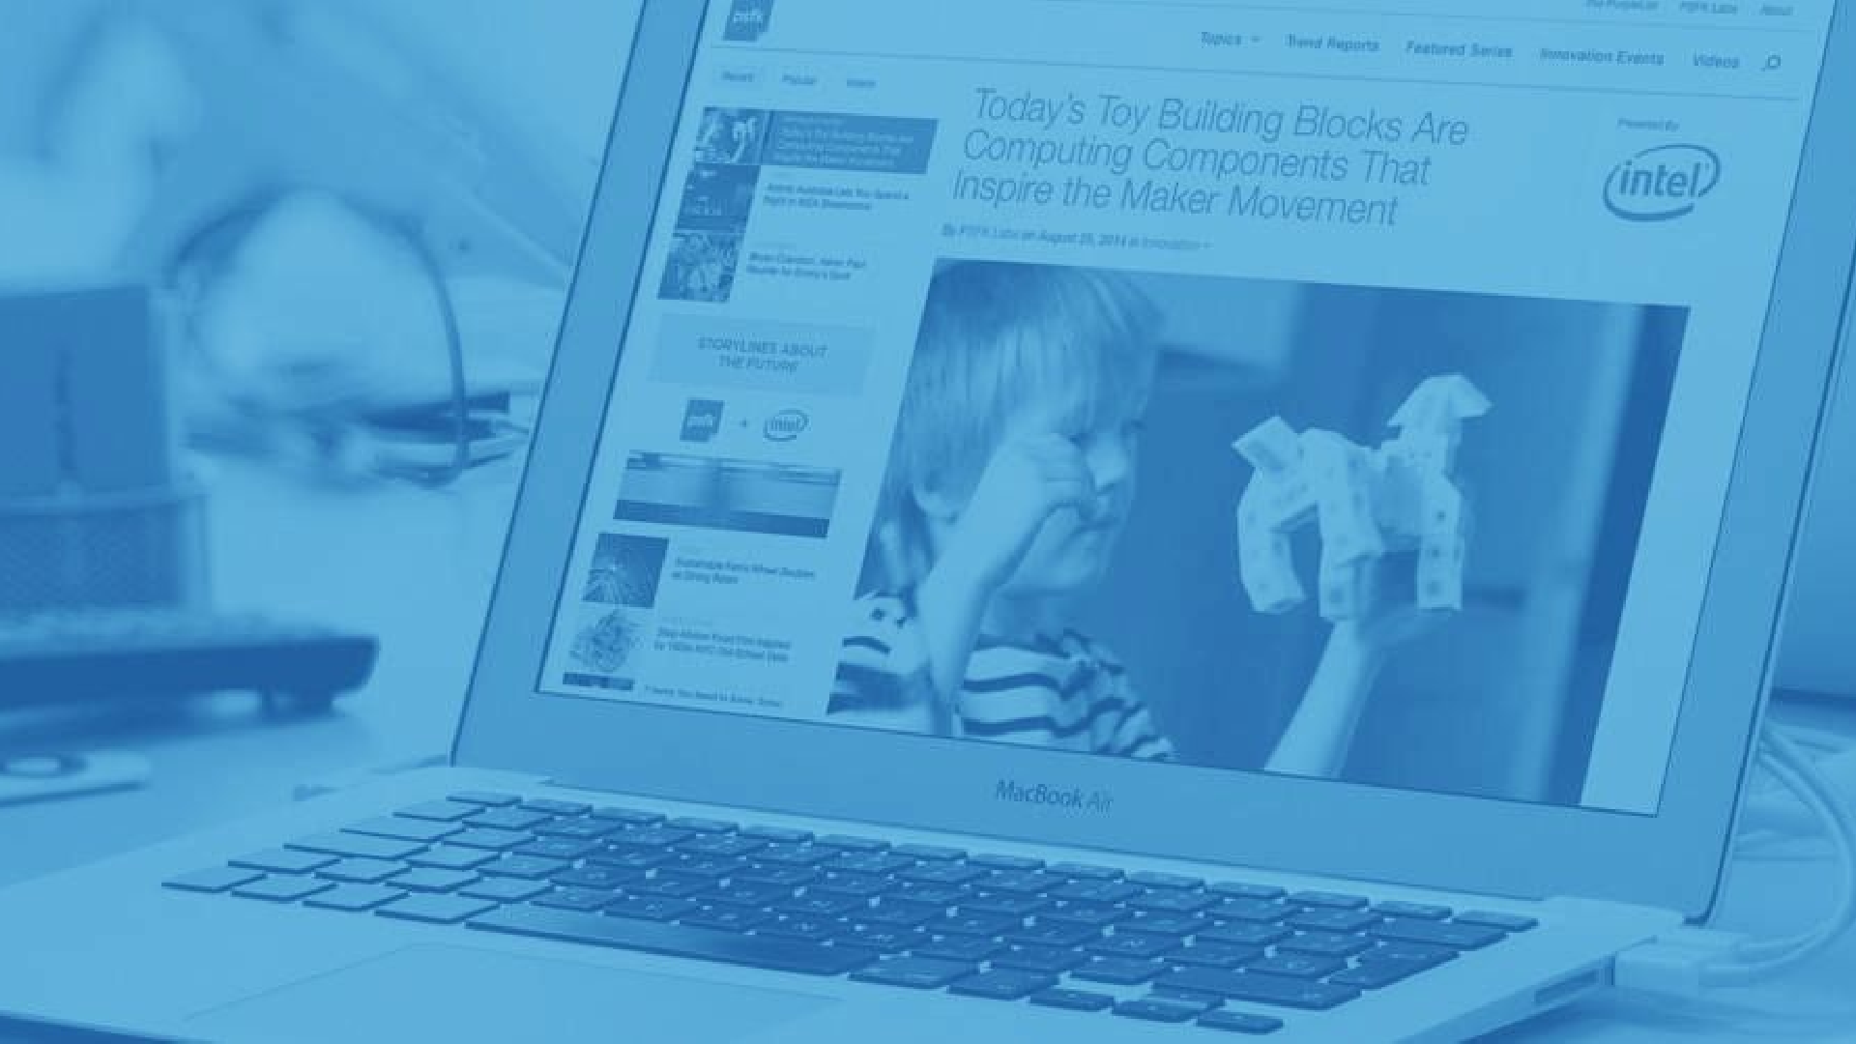
Contents
1. 아이디어의 채택 과정
2. 제품의 상세 기능
3. 제품의 제작 과정
4. 기대 효과 및 문제점
5. 질의응답

Slide 3
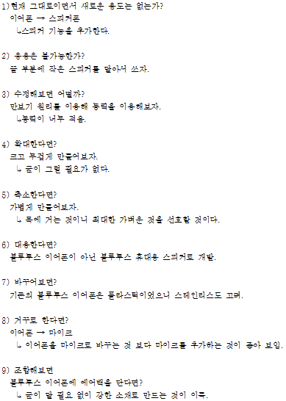
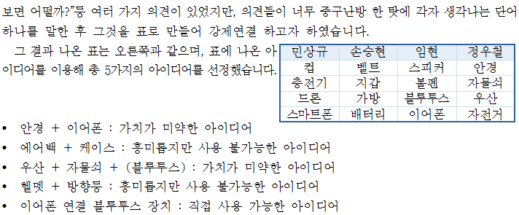
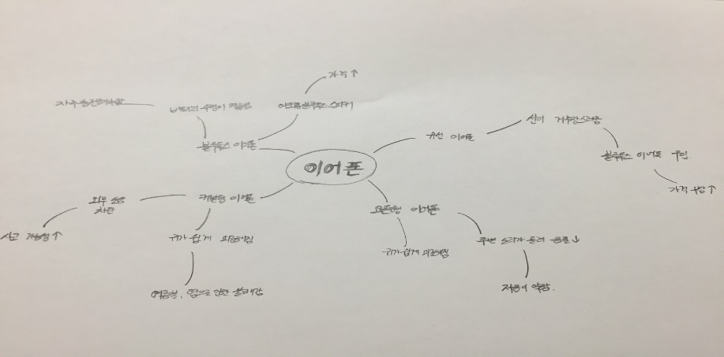
1. 아이디어 채택과정
<강제 연결법>
<체크 리스트>
<마인드맵>

Slide 4
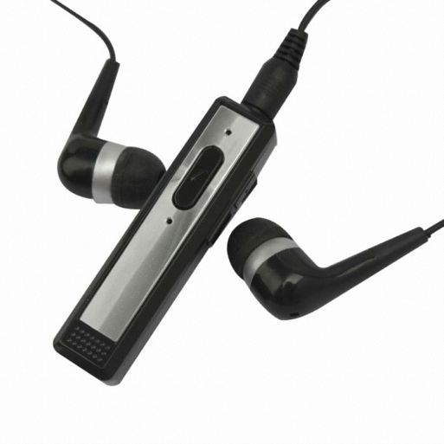
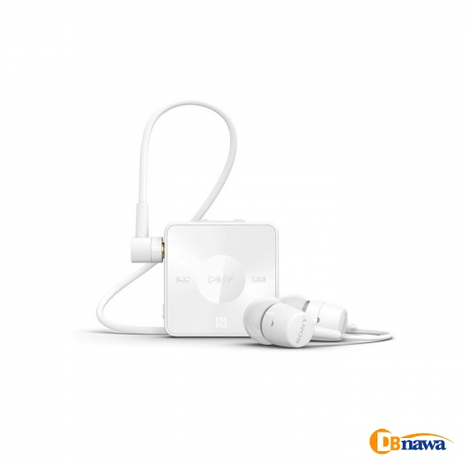
2. 제품의 상세 기능
1. 이어폰 연결 기능

Slide 5
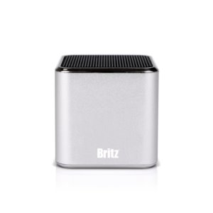

2. 제품의 상세 기능
2. 아웃도어 블루투스 스피커 기능

Slide 6
3. 제품 제작 과정
10/2
10/5
10/16
10/23
10/30
11/13
아이디어 도출
아이디어 수정
아이디어 확정 및 설계
프로젝트 PPT 제작 및
기대효과 정리
구조적 발상기법을
통한 아이디어 업데이트 및
개발에 필요한 물품 정리
최종 PPT 작성 및
필요 물품 구입

Slide 7
3. 제품 제작 과정
11/18
11/19
11/20
11/22
제품 도안 설계
첫번째 제작 시작
제품 제작 완료
프로젝트 완성

Slide 8
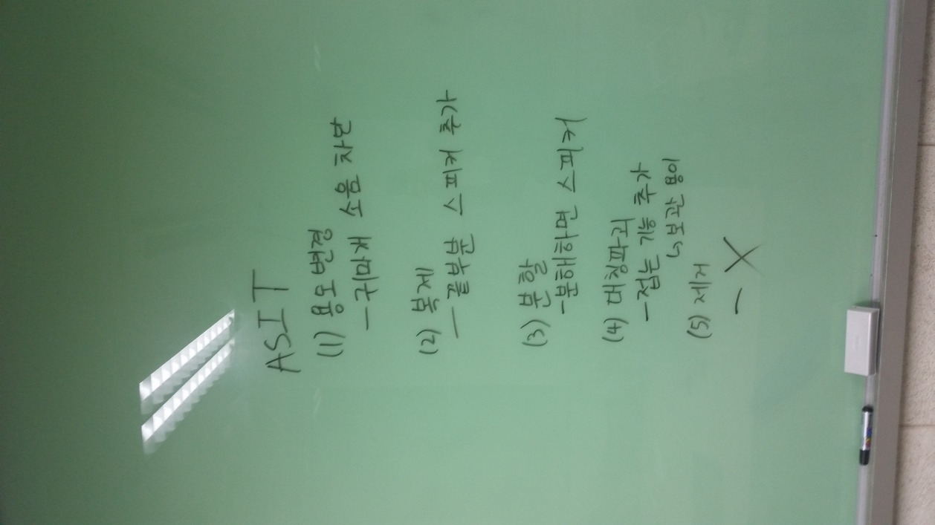
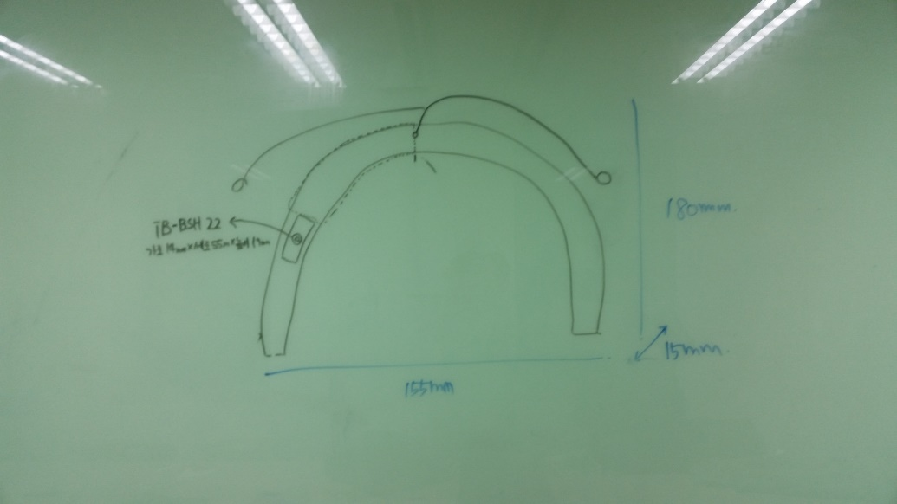
3. 제품 제작 과정
제품 도면
ASIT 기법

Slide 9
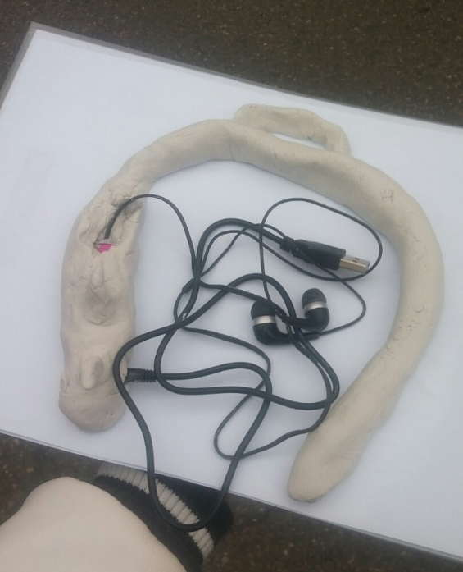
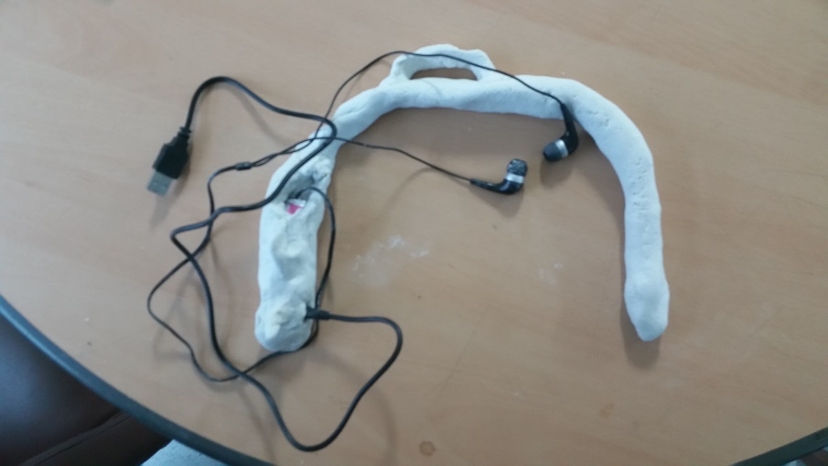
3. 제품 제작 과정
제작과정 1
제작과정 2

Slide 10
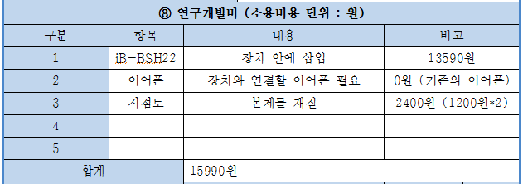
3. 제품 제작 과정
연구 개발비용

Slide 11
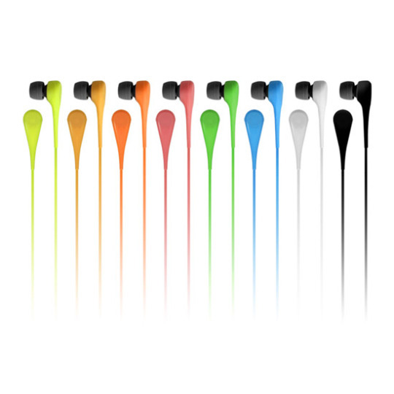
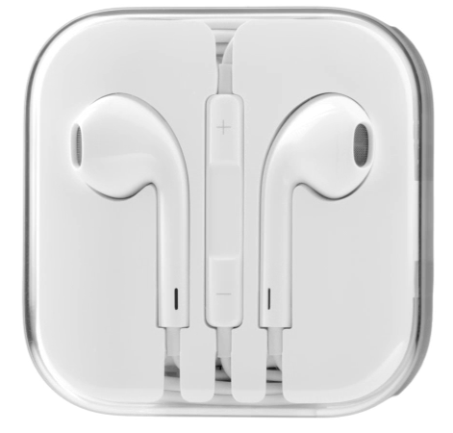
4. 기대효과 및 문제점
기대효과-기존의 이어폰을 활용할 수 있다.
인이어 이어폰
오픈형 이어폰
Notes:
인이어 이어폰, 오픈형 이어폰, 저가형, 고가형, 맞춤형 이어폰까지 모든 이어폰을 사용할 수 있다는 장점이 있다.

Slide 12
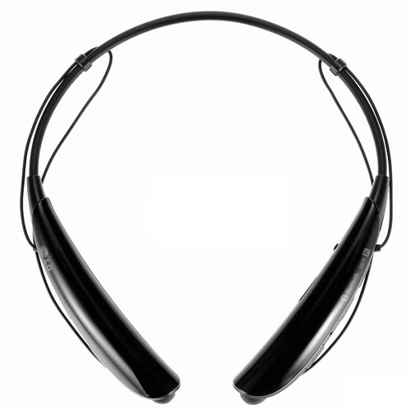
4. 기대효과 및 문제점
기대효과-블루투스 이어폰을 사지 않고도 그 기능을 가져올 수 있다.
LG의 넥밴드형 블루투스 이어폰
Notes:
3~4만원대부터 시작하는 블루투스 이어폰을 더 저렴한 가격으로 이용할 수 있음

Slide 13
4. 기대효과 및 문제점
기대효과-2 in 1 으로, 블루투스 스피커의 기능을 하여 편의성을 높인다.

Slide 14
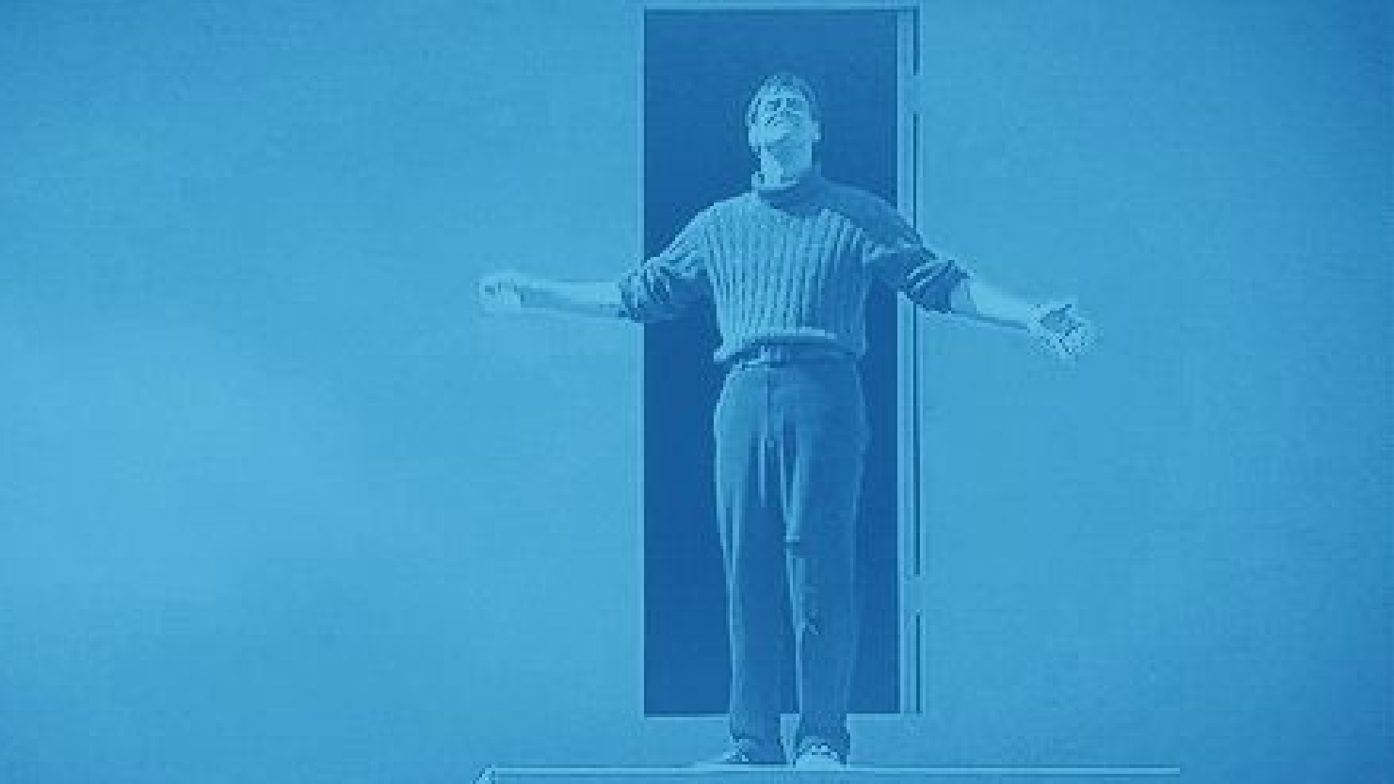
THANK YOU
Q and A

